Slide 1
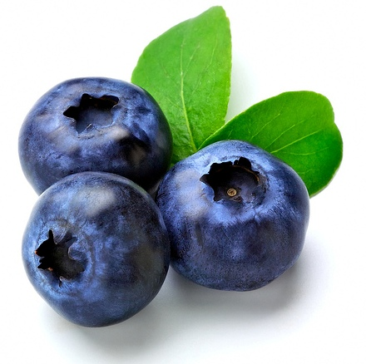
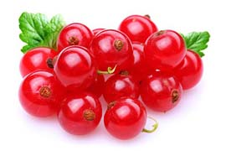
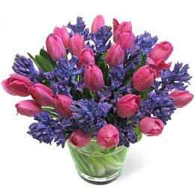
ANTOCIANOZIDE

Slide 2
ANTOCIANOZIDE

Slide 3
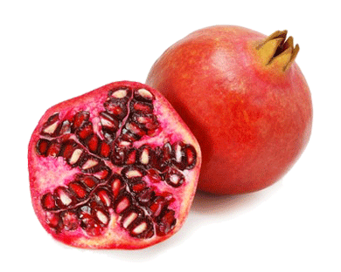
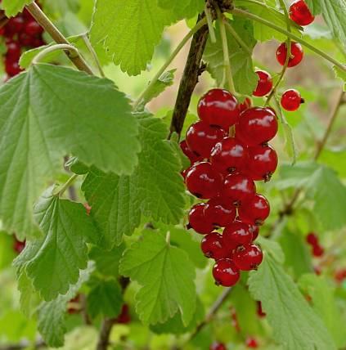
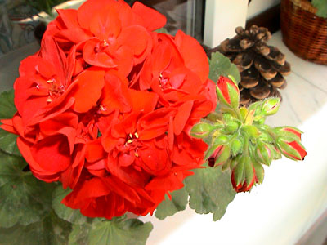
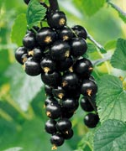
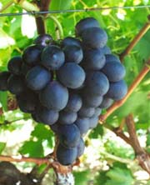
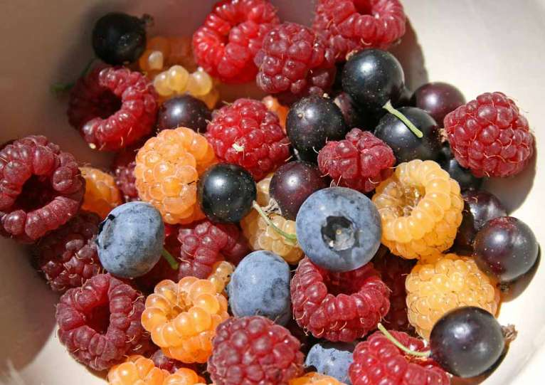

Slide 4
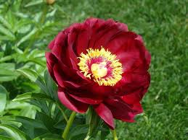
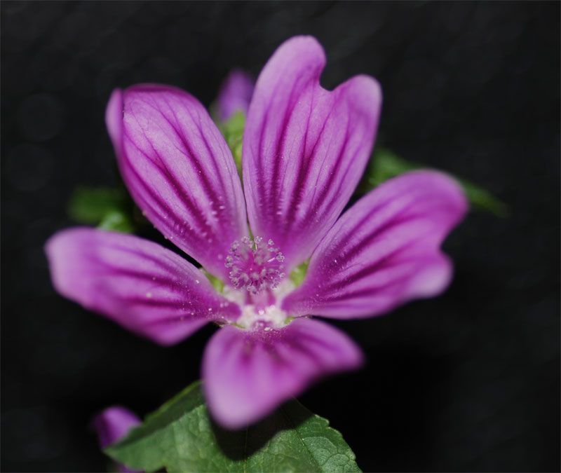
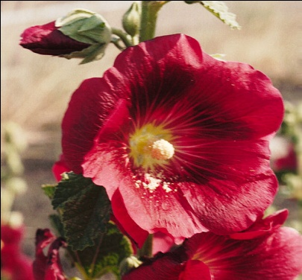

Slide 5
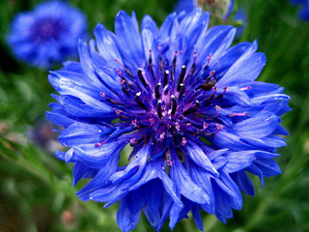
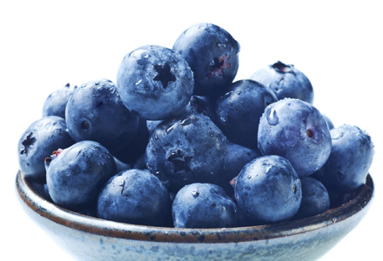
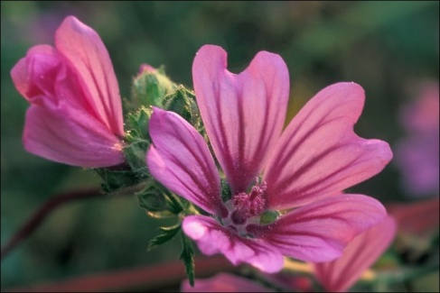

Slide 6
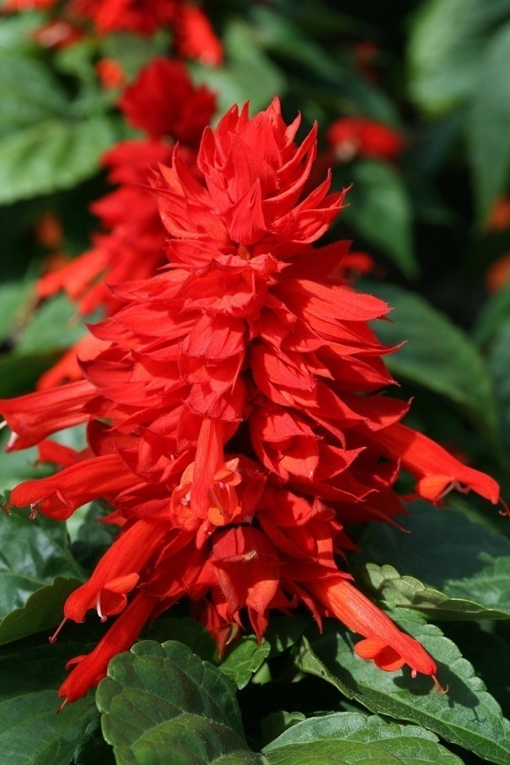
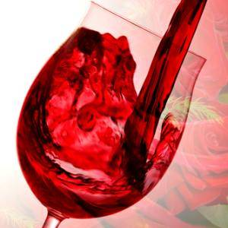
Salvia splendens

Slide 7
capilaroprotectoare
diuretică
antioxidantă
Acțiuni comune flavone, proantociani, cateholi

Slide 8
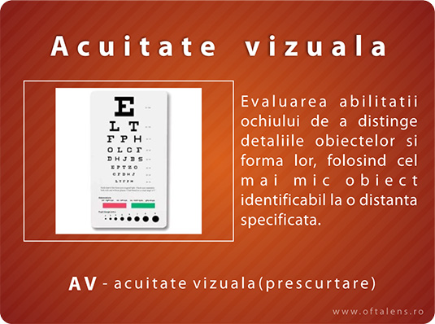
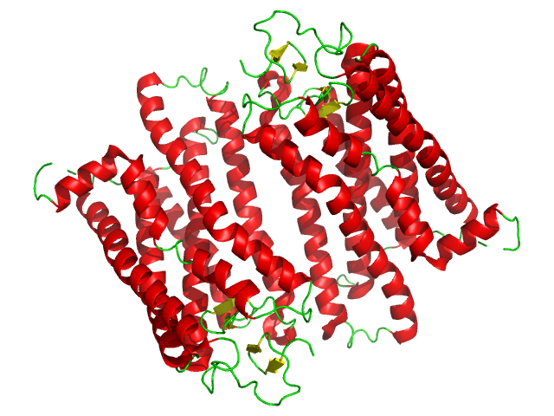
Acțiuni specifice
creşterea acuităţii vizuale
stimularea de rodopsină
chemoreceptor pentru bastonaşele retiniene

Slide 9
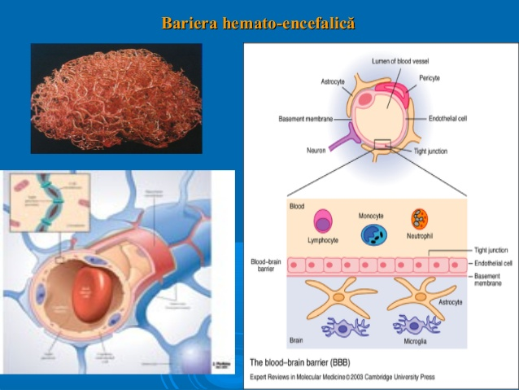
Acțiuni specifice
permeabilitatea barieri hematoencefalice pentru substanţele toxice

Slide 10
Acțiuni specifice
inhibă parţial acţiunea limfopenizantă a citostaticelor
inhibă agregarea plachetară cu favorizarea retracţiei cheagului
hipolipemiantă, antiinflamatoare

Slide 11
Întrebuinţări:
tulburări induse de insuficienţa venoasă şi de fragilitatea capilară
afecţiuni vasculare şi retiniene
ateroscleroză
tulburări hemoragice la cirotici
angiopatii şi retinopatii diabetice

Slide 12
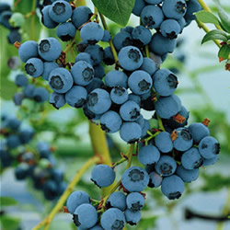
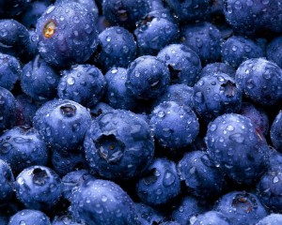
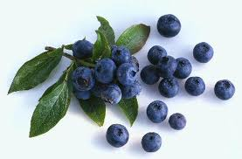
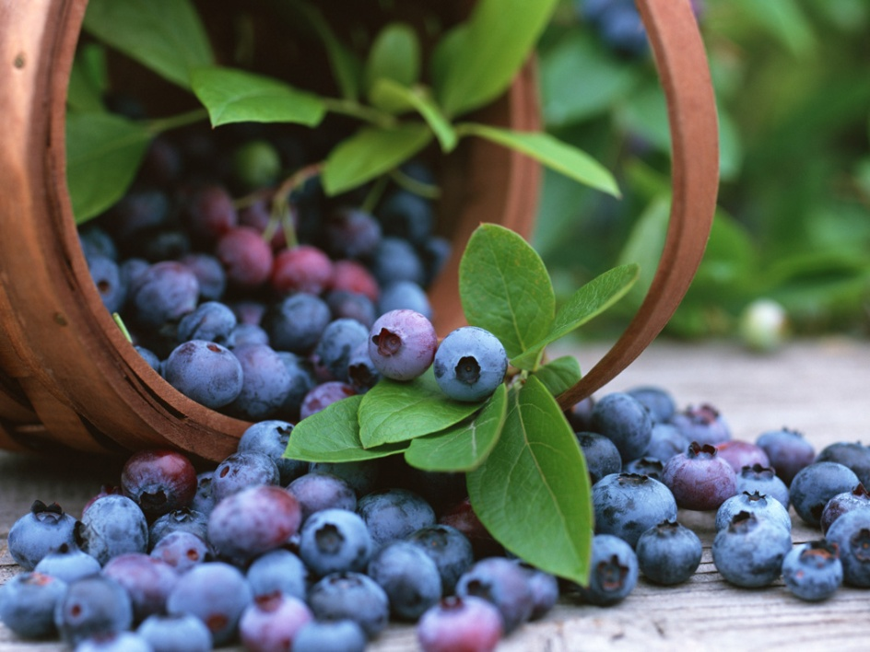
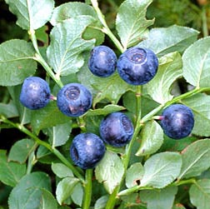
Myrtilli fructus
VACCINIUM MYRTILLUS

Slide 13
mirtiline
3-7,5% antocianozide
proantociani mono- și oligomeri
1,5% tanin catehic
zaharuri, acizi organici, oze, mucilagii, acid cafeic, acid clorogenic, flavone, vit. C, pectine, săruri minerale

Slide 14
capilaro- şi vasoprotectoare
antioxidantă
creşterea acuităţii vizuale
antidiareică, astringentă
materie primă în obţinerea totalului antocianozidic
tulburări vasculare

Slide 15
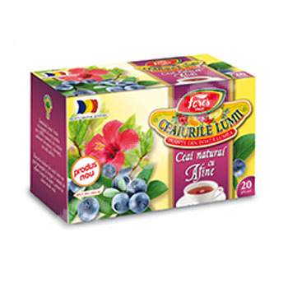
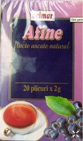
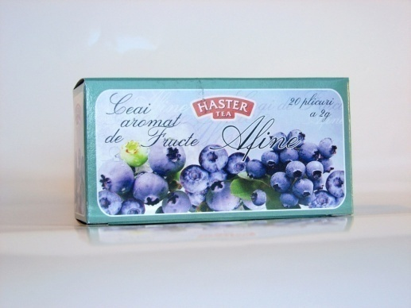
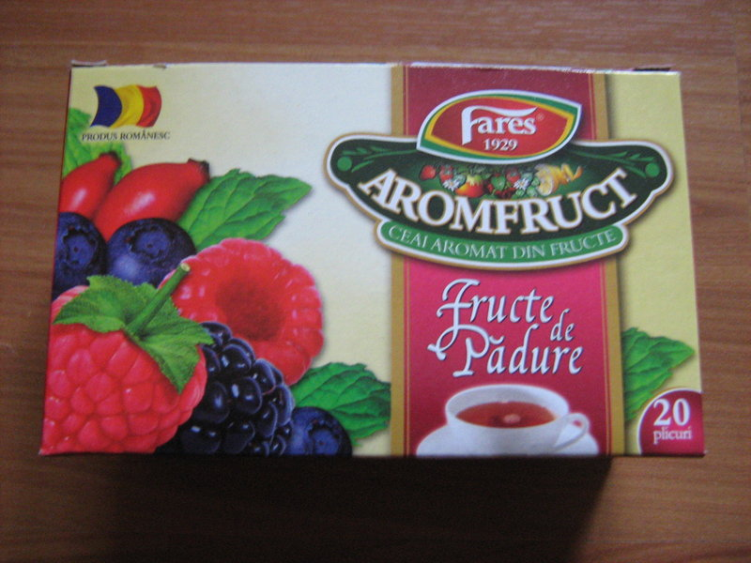
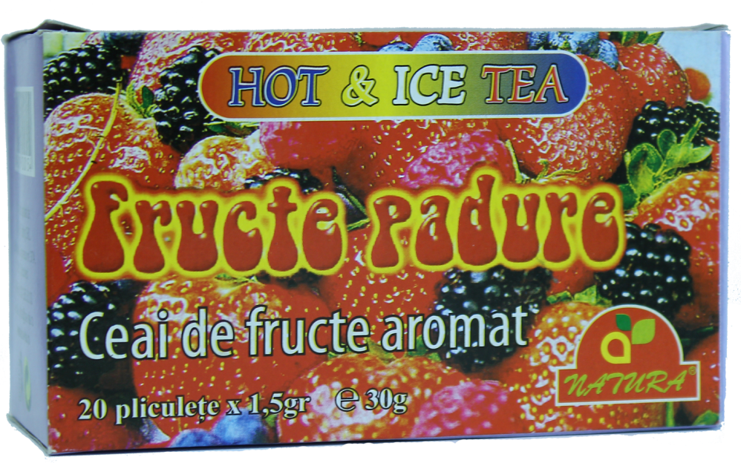
Ceaiuri medicinale

Slide 16
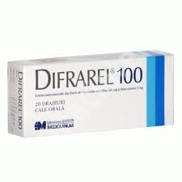
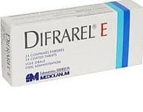
Fitomedicamente
extract

Slide 17
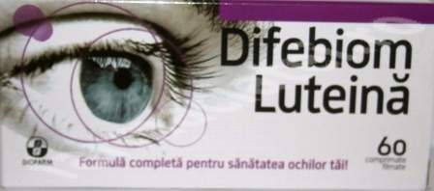
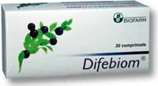
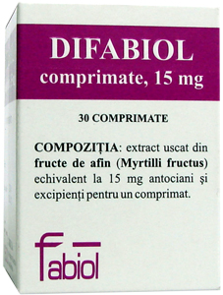
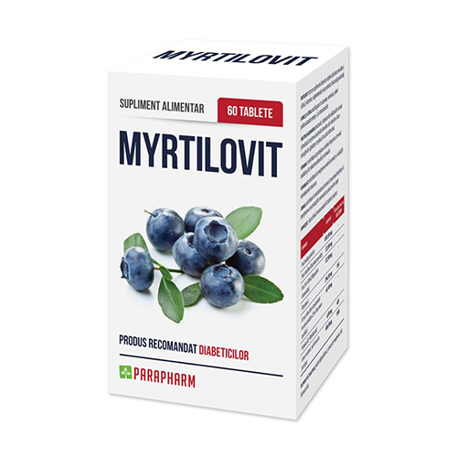
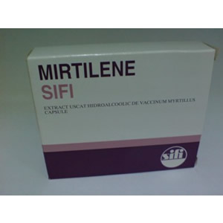
Suplimente

Slide 18
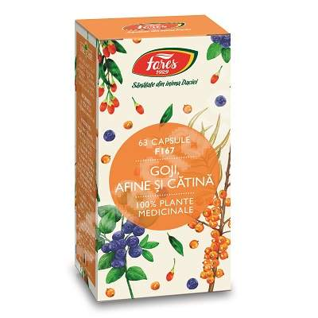
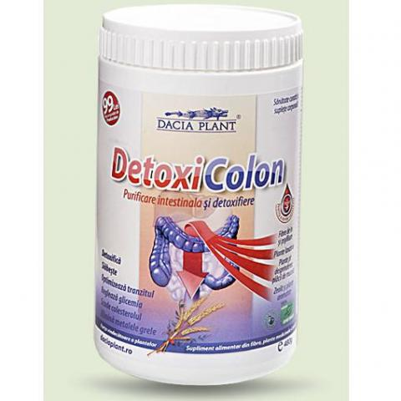
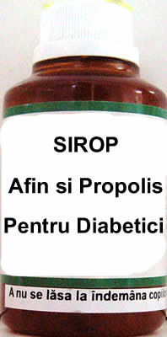
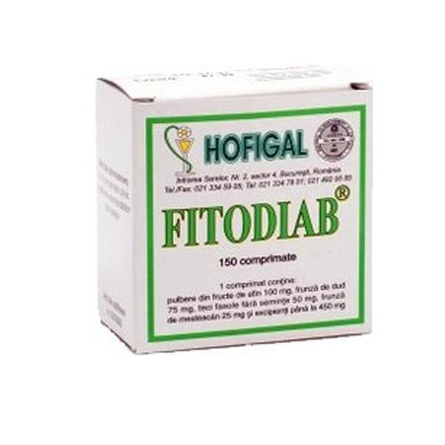
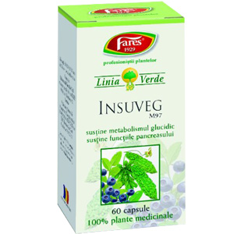
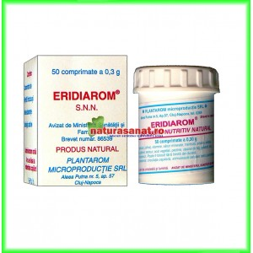

Slide 19
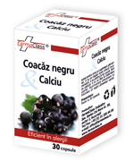
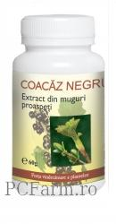
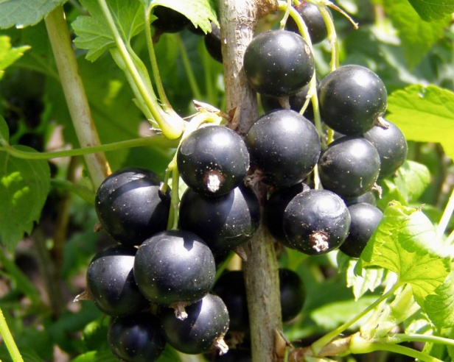
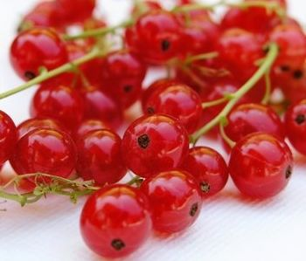
RIBES NIGRI FRUCTUS
tratamentul tulburărilor vasculare;
obţinerea extractelor totale de antocianozide
RIBES RUBRI FRUCTUS

Slide 20
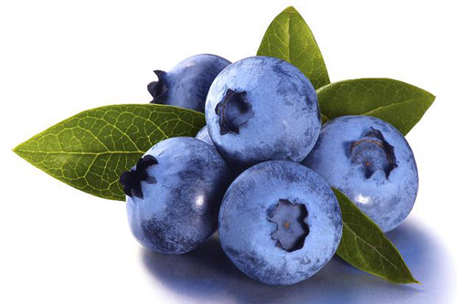
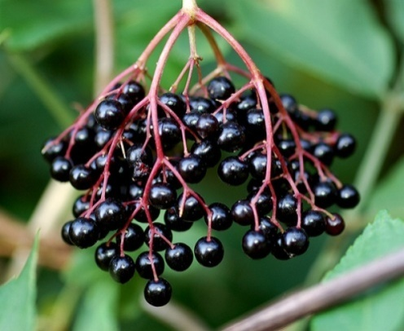
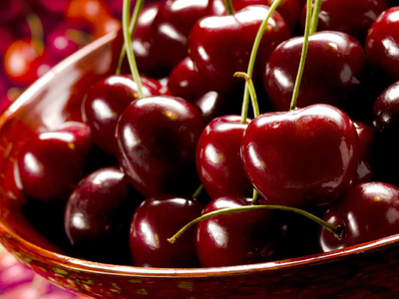



 | Cantitatea mg/100g
afine | 300-648
soc | 25-495
cireşe | 350-450
zmeură | 213-428
mure | 85-325
păducel | 400
antocianozide

Slide 21


MALVAE ARBOREAE FLOS
Recoltare!!!
ALTHAEA ROSEA VAR. NIGRA
alteină
afecţiuni căi respiratorii
tanin, mucilagii

Slide 22

VIOLAE TRICOLORIS HERBA. JACEAE HERBA
VIOLAE HERBA CUM FLOS
antocianozide
flavone
saponozide triterpenice
ulei volatil
carotenoide
heterozidă a salicilatului de metil
afecţiuni căi respiratorii superioare
extern – dermatoze
tradițional - antialergic

Slide 23







Suplimente

Slide 24



CYANI FLORES
CENTAUREA CYANUS
antiinflamatoare, antimicrobiană, diuretică
afecţiuni oculare şi renale

Slide 25




HIBISCI SABDARIFFAE FLORES
capilaroprotectoare, diuretică, antioxidantă, laxativă, spasmolitică, antibacteriană, antiinflamatoare
Rosella, trandafir de China, flori de Jamaica

Slide 26


SAMBUCI FRUCTUS
Acţiune: antioxidantă, diuretică, laxativă, diaforetică.
Întrebuinţări: constipaţie, răceli; colorant alimentar.

Slide 27





MALPIGHIA GLABRA
Vișină tropicală
Cireașă portoricană
Acerola
suplimente
1500 – 5000 mg vit.C/100 g pv

Slide 28
TANINURI

Slide 29
INTERN
antidiareică
EXTERN
antiseptică
antimicotică
antivirală
antibacteriană
cicatrizantă
vasoprotectoare
Taninurile precipită proteinele microbiene.
Prin formarea unui film de proteine coagulate, taninurile opresc agresiunile exterioare şi favorizează regenerarea ţesuturilor.
Întrebuinţări:
intern - tratamentul diareilor, ulcerelor, colitelor şi intoxicaţiei cu alcaloizi;
extern - tratamentul stomatitelor, dermatozelor, arsurilor, hemoroizilor.

Slide 30


cresc tonusul venos
tulburări induse de fragilitatea capilară
taninurile catehice
cresc rezistenţa capilarelor
imunostimulatoare (taninuri elagice)
antiinflamatoare (depsidele)
hipoglicemiantă

Slide 31
Produse vegetale cu taninuri

Slide 32



RatHaniae radix
10-15% tanin catehic glucozidat, rataniatanin (acid ratanotanic)
astringentă, antimicrobiană
Extern - cavităte bucală (stomatite, gingivite, parodontopatii).

Slide 33


TORMENTILLAE RHIZOMA
Rizom de sclipeţi
15-20% taninuri mixte
diaree nespecifică
inflamaţii bucofaringiene
herbă

Slide 34


ANSERINAE HERBA
Coada racului
6-10% taninuri galice (elagice)
antidiareică, hemostatică, antiseptică
Intern
diaree
dismenoree
Extern
mucoasă bucală
tract respirator
hemoroizi

Slide 35




ALCHEMILLAE HERBA
Creţişoară, brumărie
flavone
diuretică
proantociani, acid cafeic şi clorogenic, mucilagii
Asocieri !!!
6-8% tanin galic (elagic)
menoragii
leucoree
hemostatică, antidiareică, cicatrizantă
diaree

Slide 36




AGRIMONIAE HERBA
Turiţă mare
Intern - diaree
Extern – dermatoze, inflamaţii bucofaringiene
4-10% tanin catehic condensat, 20% poliholozide, izocumarine (agrimonolid)
astringentă, antidiareică, antivirală
hepatotrop

Slide 37

RUBI FRUTICOSI FOLIUM
Frunze de mur
astringentă
intern în diaree;
extern în gingivite şi stomatite, hemoroizi, inflamaţii laringofaringiene
Galotaninuri

Slide 38

frunzele fermentate se înnegresc gust asemănător frunzelor de ceai;
extractele apoase obţinute din frunzele fermentate sunt componente ale ceaiului instant.

Slide 39




RUBI IDAEI FOLIUM
taninuri galice şi elagice, derivaţi flavonici, vitamină C
hemostatică, antidiareică

Slide 40


GEMMATERAPIE
- tulburări menstruale (amenoree, hipomenoree, oligomenoree, dismenoree)
- mastodinie, mastopatie fibrochistică
- chisturi ovariene
- sterilitate feminină
- iminenţă de avort
-- menopauză
reglator hormonal feminin
antispastic uterin

Slide 41


GEI RHIZOMA
CARYOPHYLLATAE RHIZOMA
Rizom de cerenţel

Slide 42


10% tanin galic şi catehic;
ulei volatil (8% eugenol)
antiseptică
gastrite hiperacide (reduce secreţia şi iritaţia locală)
diaree (scade sensibilitatea intestinului faţă de agenţii activatori ai motilităţii, împiedică resorbţia toxinelor)

Slide 43



HAMAMELIDIS FOLIUM,
HAMAMELIDIS CORTEX
Acţiune: astringentă, hemostatică, antiseptică, vasoprotectoare.
Întrebuinţări: afecţiuni venoase (hemoroizi, varice), afecţiuni dermice (eczeme, răni superficiale);
- în cosmetică pentru îngrijirea tenului şi combaterea celulitei.

Slide 44




Dispozitiv medical
Suplimente

Slide 45



GALLAE. GALLAE HALEPENSIS
Gale de Alep, gale turceşti, gogoşi de ristic
Sursă de acid tanic.

Slide 46





QUERCUS CORTEX, scoarţa de stejar
Acţiune: astringentă, hemostatică, antidiareică.
Întrebuinţări: intern în diarei nespecifice; extern în hemoroizi, inflamaţii uşoare ale mucoasei bucale şi faringiene.
Mod de administrare: decoct (extracţie 15-20 min.); băi de şezut (hemoroizi) sau de picioare (antiperspirant).

Slide 47



EPILOBII HERBA
Acţiune: decongestivă a prostatei, diuretică, antiseptică urinară, antiinflamatoare.
Întrebuinţări: iritaţii ale vezicii urinare, probleme de micţiune asociate cu adenom de prostată.

Slide 48




CASTANEAE FOLIUM, frunze de castan
hemostatic, venoprotector
afecţiuni venoase, menoragii, hipermenoree.
HIPPOCASTANI FOLIUM, frunze de castan sălbatic
Acţiune: venotonă
Întrebuinţări: varice, hemoroizi.

Slide 49




FRAGARIAE FOLIUM
antidiareică
tulburări gastro-intestinale
CORYLI FOLIUM / CORTEX
Frunze / scoarță de alun
Acţiune: venotonă.
Întrebuinţări: afecţiuni venoase (varice, hemoroizi).

Slide 50




MYRTILLI FOLIUM
VACCINIUM MYRTILLUS

Slide 51
proantociani, flavone, derivaţi de acid cafeic şi clorogenic, iridoide, săruri de mangan şi crom
hipoglicemiantă
tanin
adjuvant în diabet
induce constipaţie

Slide 52

Vaccinium vitis idaea
Vaccinium myrtillus
5-10 min.
infuzie
1 g pv
extractele obţinute din frunzele de afin administrate în doze de 1,5 g/kg/zi la animalele de experienţă au indus o serie de manifestări adverse de tipul: anemie, icter, caşexie, stare de excitaţie;
avându-se în vedere potenţialul toxic al extractelor nu este indicată administrarea infuziei timp îndelungat.

Slide 53






Slide 54



TERMINALIA ARJUNA
TERMINALIA CHEBULA (Haritachi)
MEDICINA AYURVEDICĂ
TERMINALIA BELLERICA hipoglicemiant

Slide 55





MEDICINA AYURVEDICĂ
ULEI DE RODIE - antioxidant, anti-age
PHYLLANTHUS EMBLICA - agrișă indiană
SARACA INDICA,
SARACA ASOCA
BAUHINIA VARIEGATA

Slide 56



GEMMATERAPIE
QUERCI GEMMAE – astenie fizică şi psihică, parodontoză
FAGI GEMMAE – diuretic
CORYLLI GEMMAE – afecţiuni pulmonare

